Slide 1
Inteligencia artificial y pensamiento computacional sin ordenador
Encuentro embajadores AdF (2019/2020)
Silvia Romo Herrero – silvia.romo@educacion.Gob.es

Slide 2
Licencia
Este documento se distribuye bajo licencia “Reconocimiento-CompartirIgual 3.0 España” de Creative Commons. https://creativecommons.org/licenses/by-sa/3.0/es/ Los experimentos sobre desarrollo del pensamiento computacional sin ordenador se pueden consultar en: https://intef.es/blog/se-puede-desarrollar-el-pensamiento-computacional-sin-ordenador-evidencia-cientifica/ https://intef.es/Blog/conectado-o-desconectado/ https://www.youtube.com/watch?v=LD-FRqa-Ht8 Algunos recursos relacionados con “My robotic friends” se han obtenido de: https://csedweek.org/unplugged/thinkersmith Algunos recursos relacionados con “Cody & Roby” se han obtenido de: http://codemooc.org/codyroby/EN/

Slide 3
¿Se puede desarrollar el pensamiento computacional sin ordenador?

Slide 4
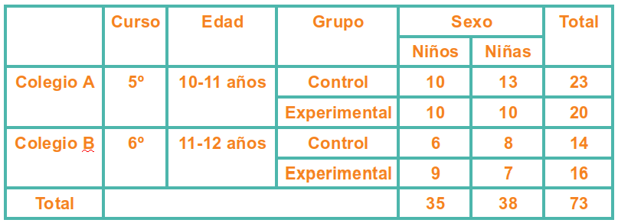
Experimento 1
https://intef.es/blog/se-puede-desarrollar-el-pensamiento-computacional-sin-ordenador-evidencia-cientifica/

Slide 5
Experimento 1
Materiales utilizados para realizar el experimento
Test de pensamiento computacional
Actividades desconectadas o unplugged

Slide 6
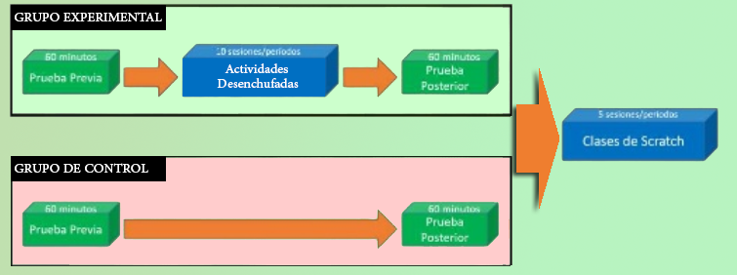
Procedimiento

Slide 7
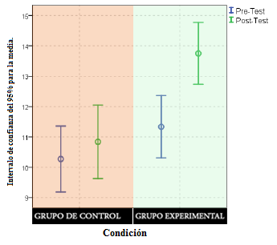
Resultados
Los resultados de la prueba final mostraron diferencias muy significativas entre los grupos

Slide 8
Experimento 2 -¿Empezamos “unplugged” o con ordenador?
Los resultados de la prueba final mostraron diferencias muy significativas entre los grupos

Slide 9
Resultados y conclusiones
Los conceptos los aprendieron igualmente los dos grupos
El alumnado que comenzó con actividades desconectadas tenía más confianza en sus habilidades de programación que los que trabajaron con Scratch todo el tiempo.
Probablemente debido a ello el grupo desconectado utilizó más bloques
Por tanto el uso temprano de actividades desconectadas tiene un impacto POSITIVO en el desarrollo futuro de esta habilidad.

Slide 10
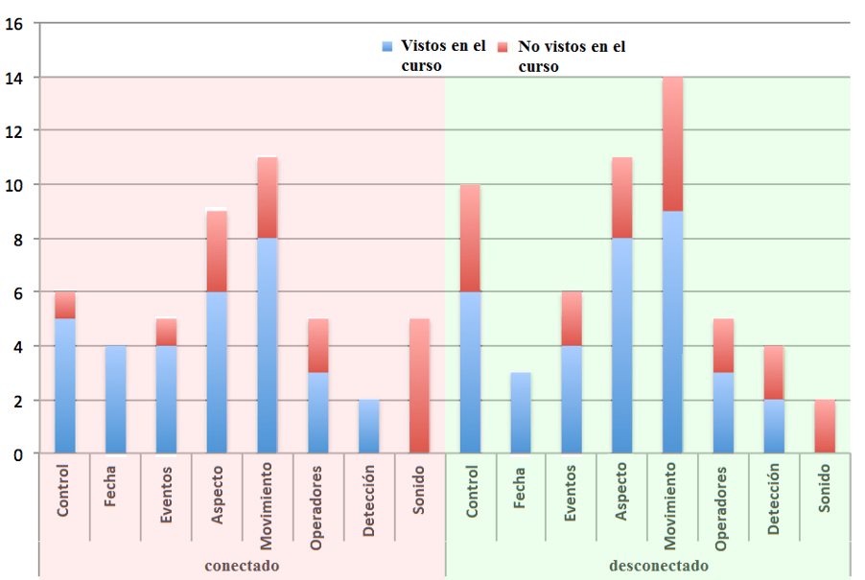
Resultados y conclusiones (II)

Slide 11
Conclusiones
Desarrollar el pensamiento computacional sin ordenador…
SÍ
SE PUEDE
SE DEBE

Slide 12
Programado para bailar
¡Necesitamos dos voluntarios!
¡No hace falta saber bailar!

Slide 13
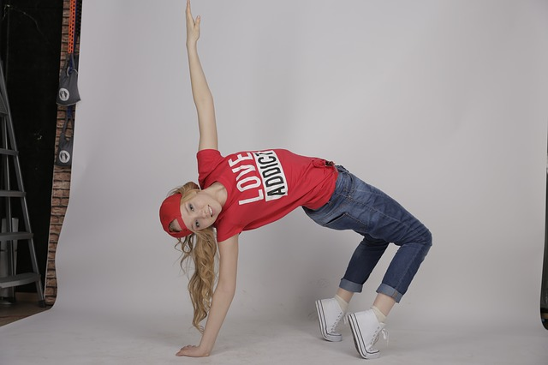
Programado para bailar: Objetivo
Conseguir que el “voluntario 1”, con las instrucciones del “voluntario 2”, lleve a cabo el baile del vídeo. ¡No vale hacer gestos! Solo hablar.
https://programamos.es/trabajando-con-las-secuencias-de-instrucciones/

Slide 14
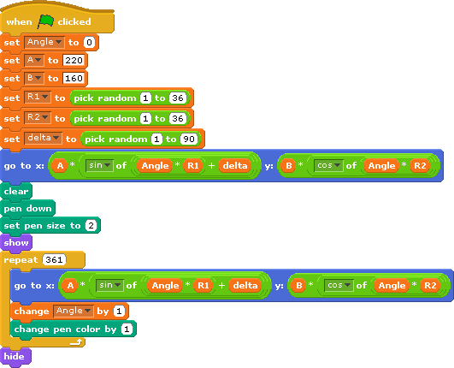
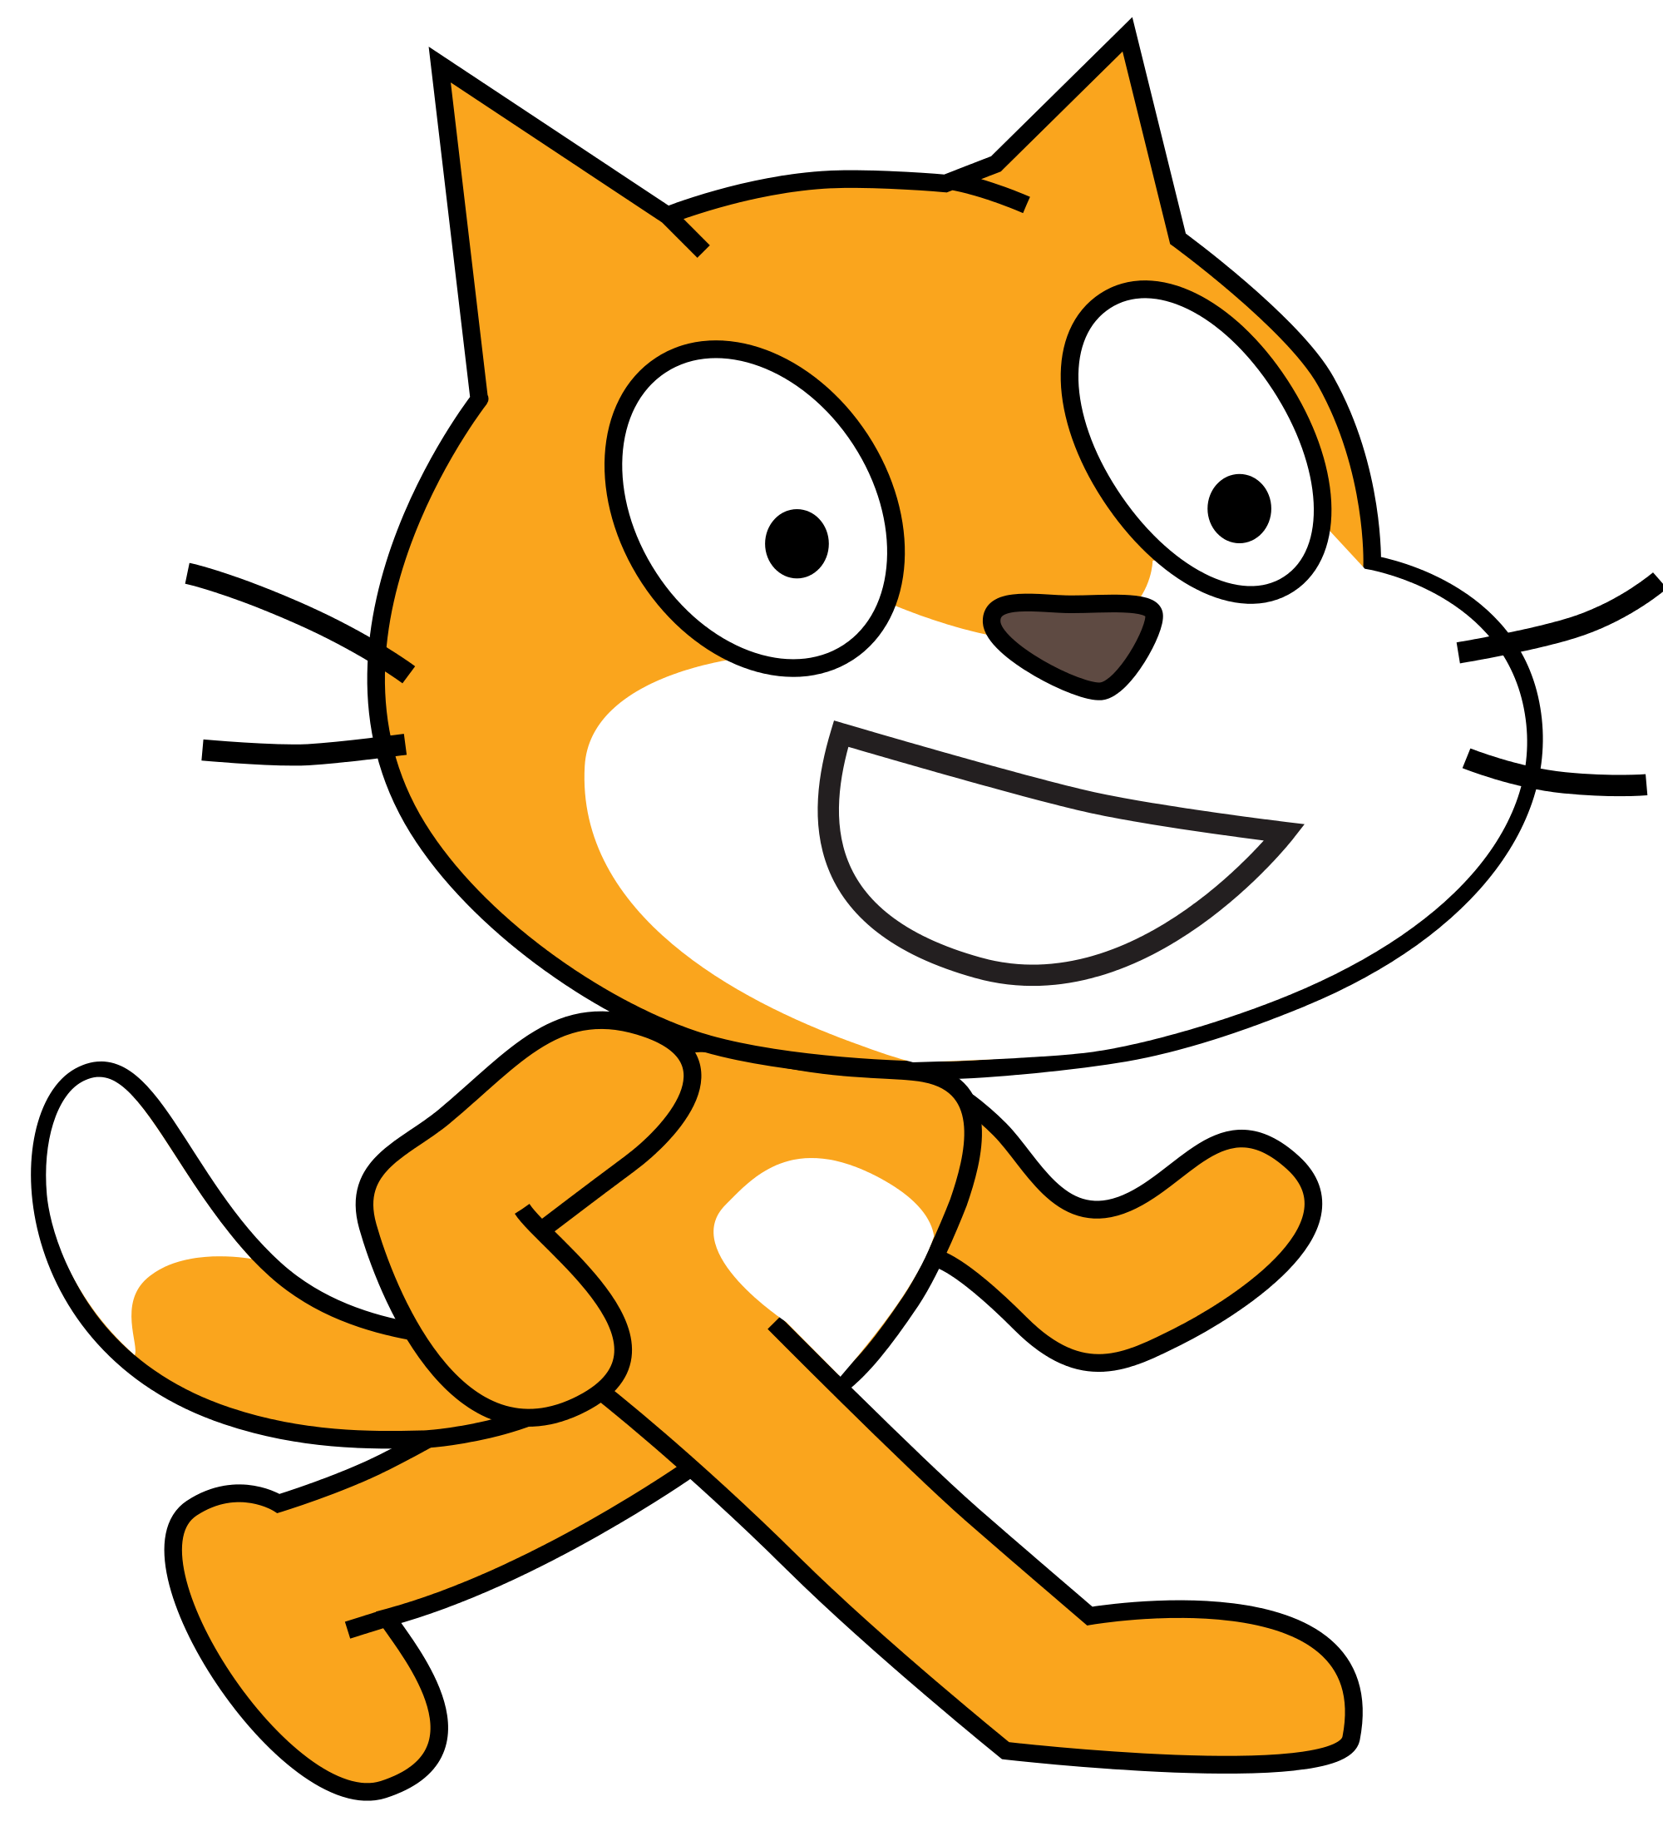
Programado para bailar: Conclusiones
Nos damos cuenta de que hay que ser precisos al dar las instrucciones
Prohibido decir a partir de ahora que los personajes de Scratch “no nos hacen caso”

Slide 15
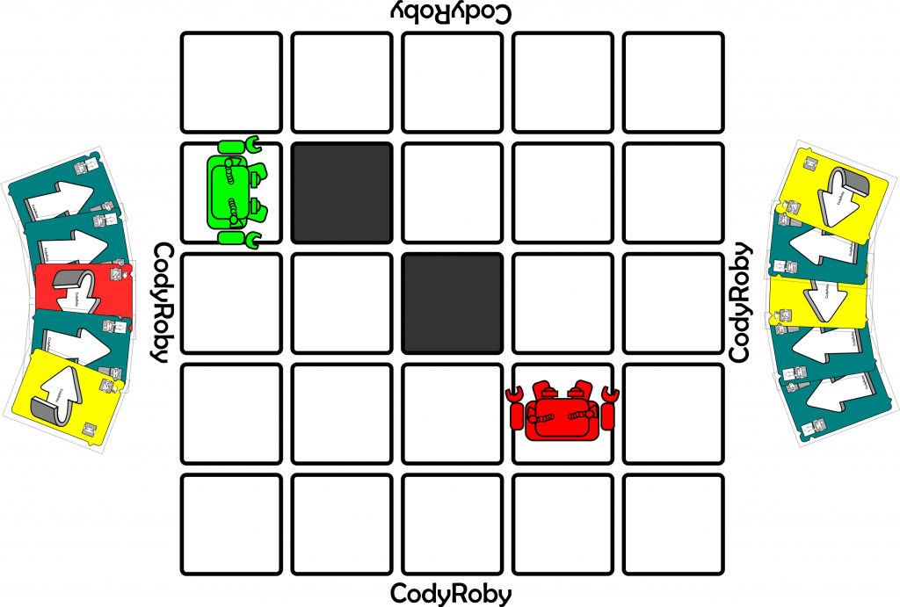
Cody & Roby
http://codemooc.org/codyroby/EN/
Juego de cartas
Filosofía DIY
Apto para primaria y para secundaria
Posibilidad de inventar nuevas formas de juego

Slide 16
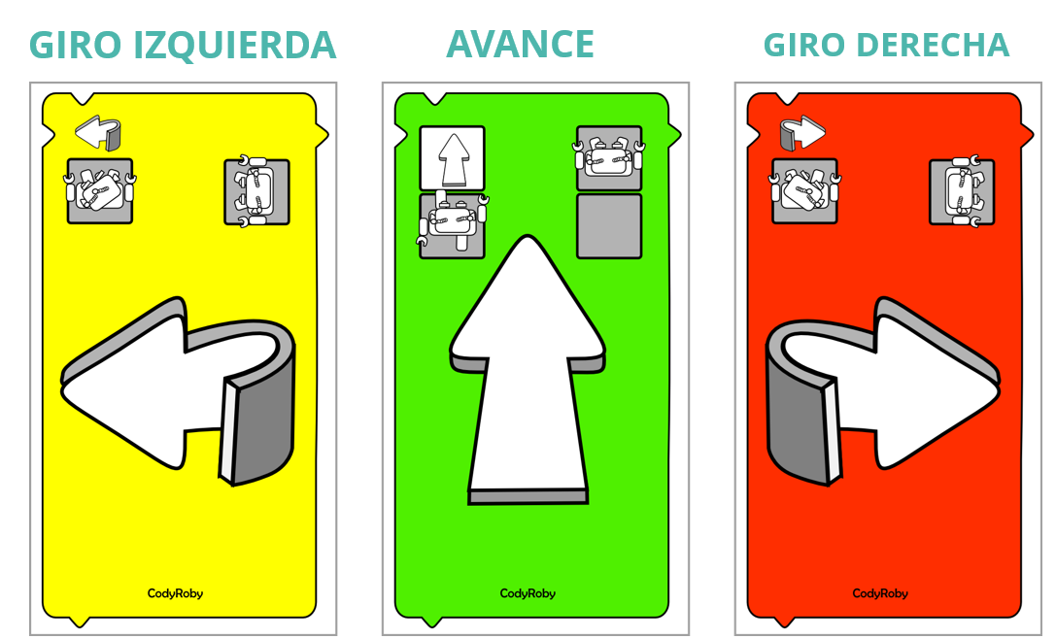
Cody & Roby: Cartas básicas (primaria)

Slide 17
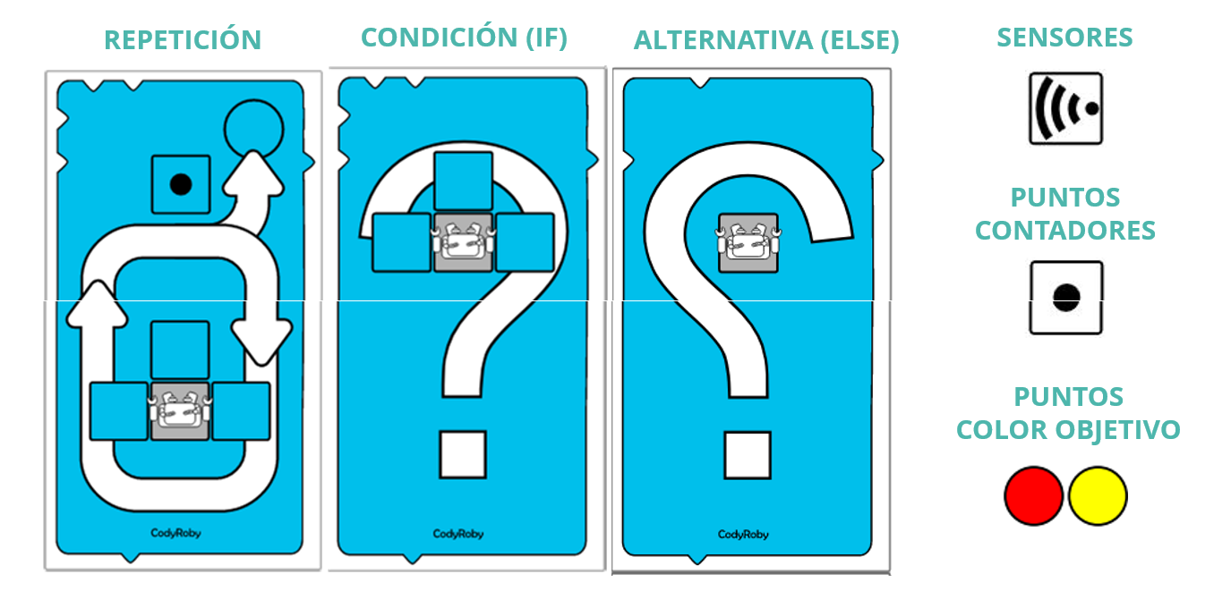
Cody & Roby: avanzadas(primaria)

Slide 18
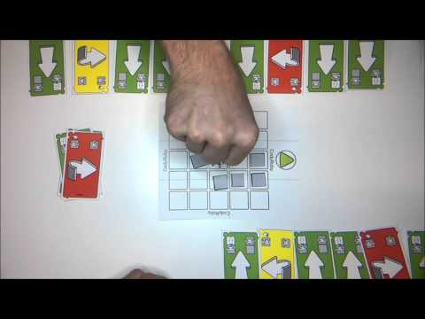
Cody & Roby: algunas formas de juego
Rellenar todo
El duelo
La carrera
La serpiente

Slide 19
Más actividades
http://www.computacional.com.br/index.html
https://csunplugged.org/en/
https://code.org/curriculum/unplugged

Slide 20
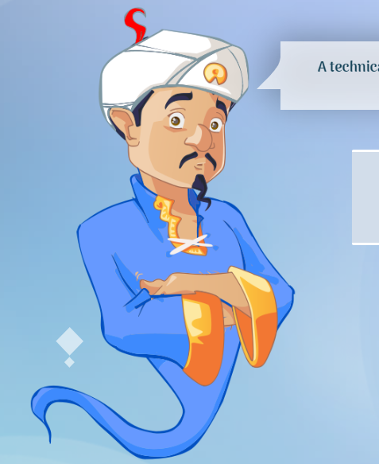
Más actividades
La IA ha ido incorporando sistemas de aprendizaje.
En muchos casos no se trata de máquinas que aprenden por sí solas, sino de sistemas que son entrenados constantemente a partir de árboles de decisión.
Akinator es un sistema entrenado que te hace pensar en alguna persona. A base de preguntas y respuestas acaba adivinando (o no) en quién piensas.
Cada vez que juegas estás alimentando el árbol de decisión.
https://en.akinator.com/

Slide 21
Construcción unplugged de un árbol de decisión
La Inteligencia Artificial está muy relacionada con los árboles de decisión.
Entender el concepto de cómo funcionan será muy útil para comprender el funcionamiento práctico de la IA.

Slide 22
Construcción unplugged de un árbol de decisión (II)
Ejemplo: Conjunto de Datos (Animales famosos de Disney) Dumbo, Bambi, Pluto

Slide 23
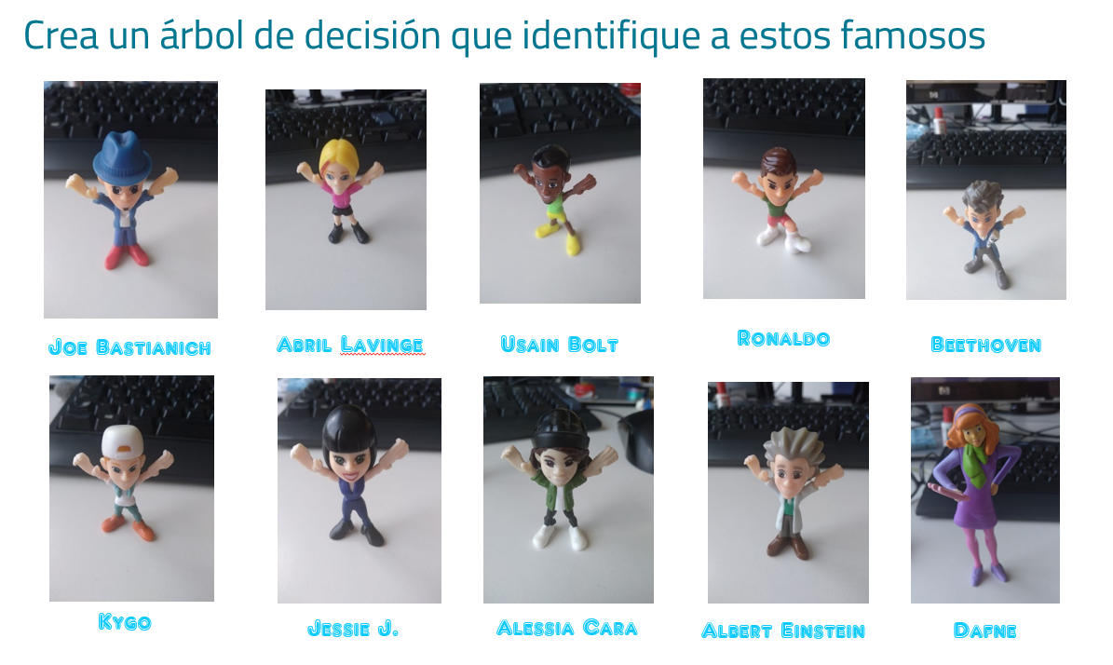
Construcción unplugged de un árbol de decisión (II)

Slide 24
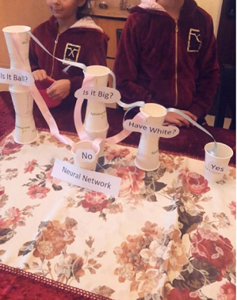
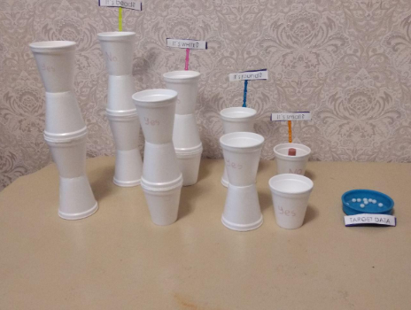
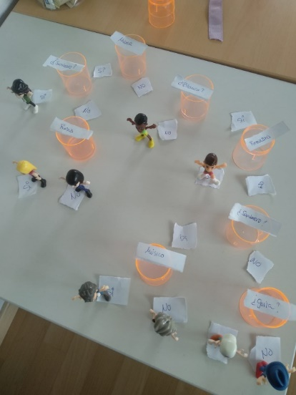
Aquí tienes algunos ejemplos de árboles de decisión:

Slide 25
Construcción unplugged de un árbol de decisión (II)

Slide 26
Construcción unplugged de un árbol de decisión (II)
Ejemplo: Conjunto de Datos (Animales famosos de Disney) Dumbo, Bambi, Pluto

Slide 27
Inteligencia artificial y pensamiento computacional sin ordenador
¡ Muchas gracias !

